Slide 1
«Помним и чтим наших родных прадедов и дедов».

Slide 2
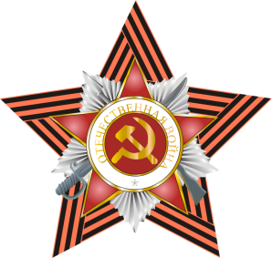
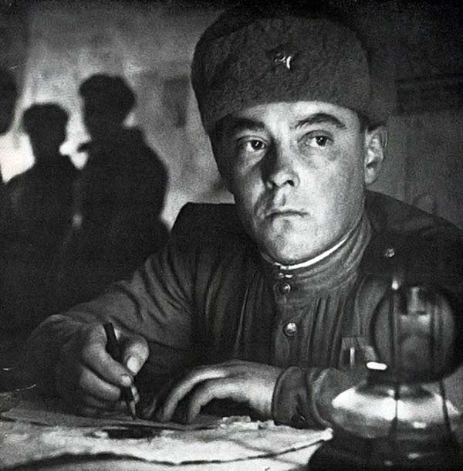
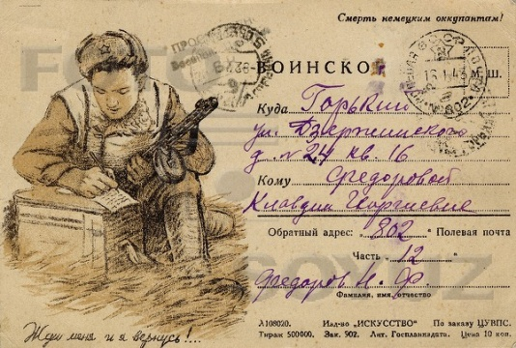
Война…
Война — какое беспощадное и тяжелое время, которое уносит жизни многих ни в чем не повинных людей. Те, кто затевают войны, думают только о себе и видят только себя главным во всем мире.

Slide 3
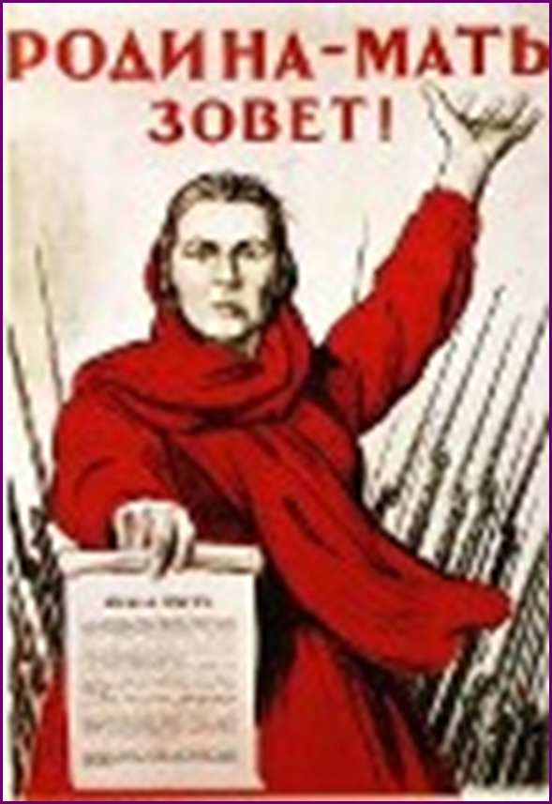
Нападение Германии. Начало войны
Летом 1941 года, 22 июня, на рассвете, гитлеровские войска без предупреждения напали на нашу Родину.
И все жители нашей многомиллионной страны как один поднялись на защиту Родины и свободы

Slide 4
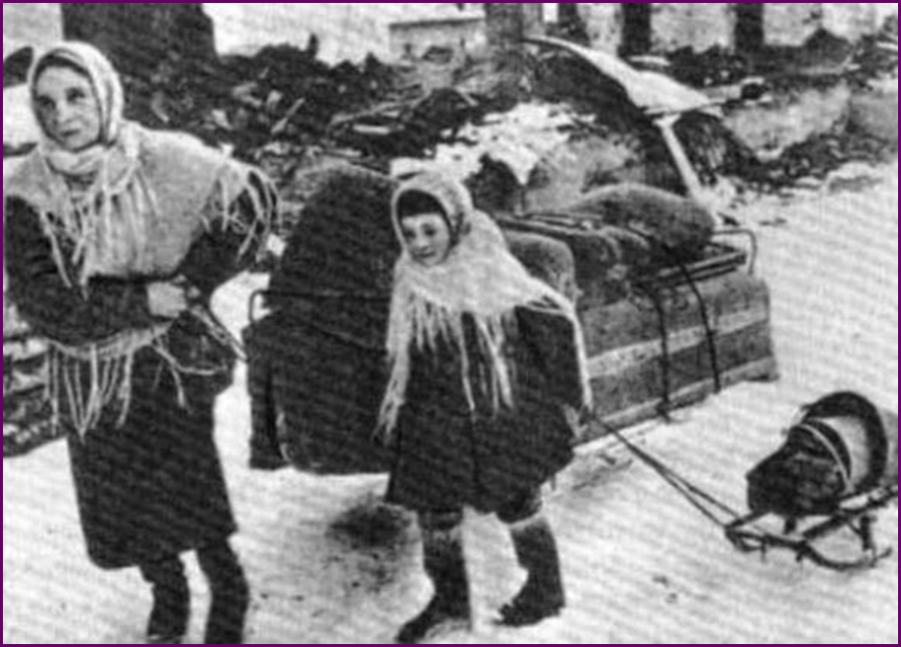
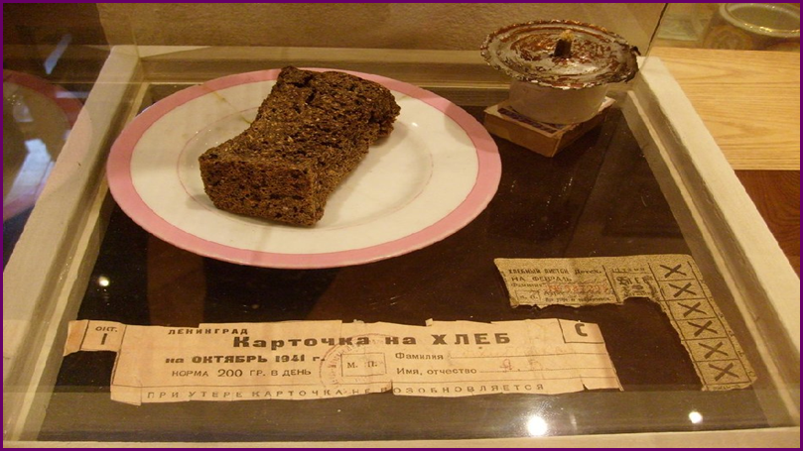
Блокада Ленинграда
900 дней и ночей длилась блокада Ленинграда. Город лишился всего – отопления, воды, электричества, пропитания. Жители готовы были умереть, но не сдаться в плен, в рабство к фашистам.

Slide 5
Сталинградская битва
В сталинградской битве немцы потеряли не только огромное количество боевой техники, но и веру в непобедимость своей армии.

Slide 6
Оборона Москвы
Москва – сердце России. Двести фашистских генералов, более миллиона солдат, огромное количество техники было брошено на взятие Москвы. Но под руководством генерала Жукова наши войска отстояли Москву и в ожесточенных сражениях разбили фашистов.

Slide 7
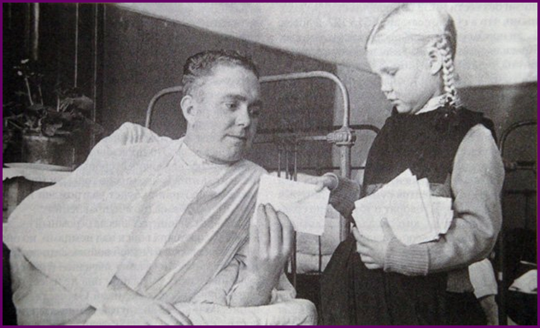
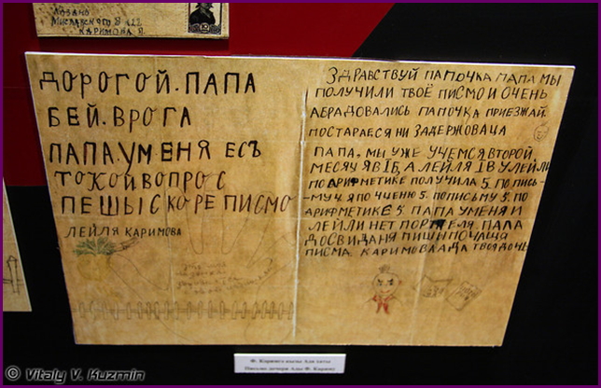
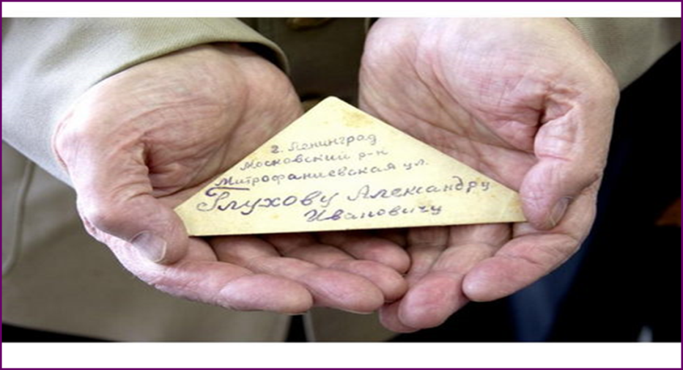
Письма с фронта
В редкие минуты тишины солдаты отдыхали, рассматривали фотографии родных и близких людей и писали домой письма.

Slide 8
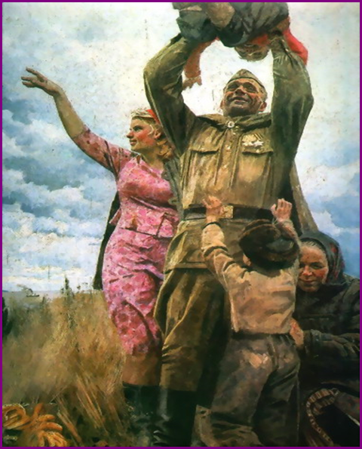
Салют победы
Великая Отечественная война закончилась
9 мая 1945 года полной победой нашего народа
над фашистской Германией.

Slide 9
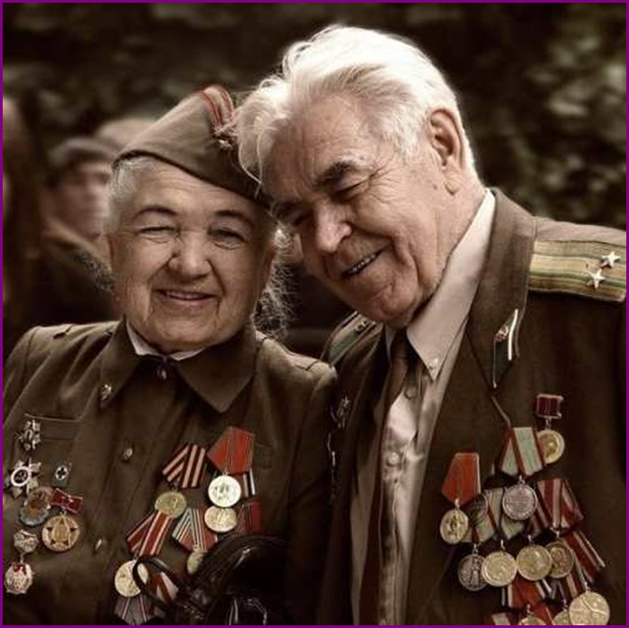
Герои-защитники
Этих людей называют ветеранами. В день победы они надевают свои военные награды: боевые ордена и медали.

